Slide 1


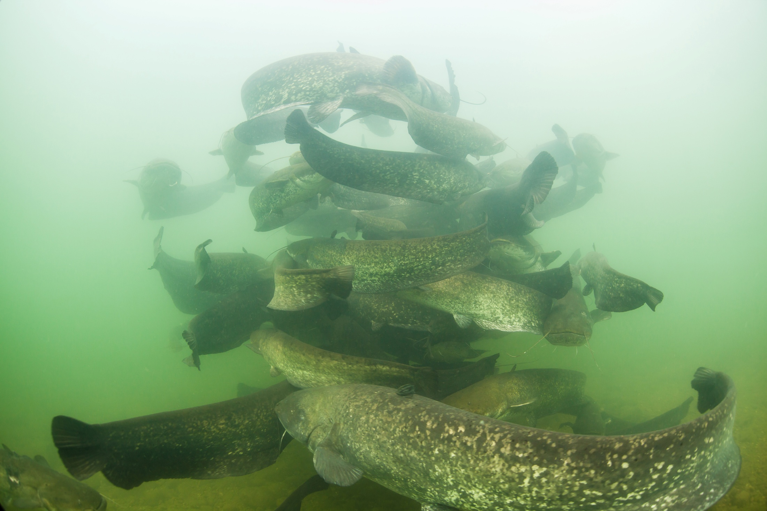

Le silure du Rhône :
bilan de trois décennies de suivi
Jean-Claude TANZILLI, Guide de pêche professionnel
Jean-Pierre FAURE, Directeur technique FDAAPPMA69
CNPL, 14/01/2017

Slide 2
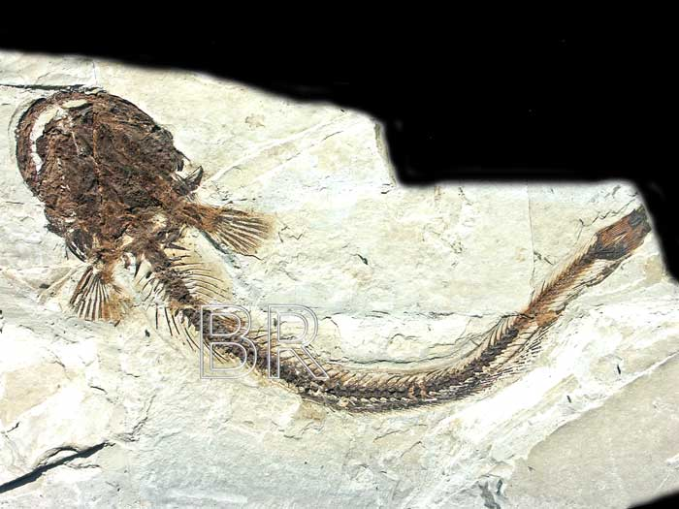
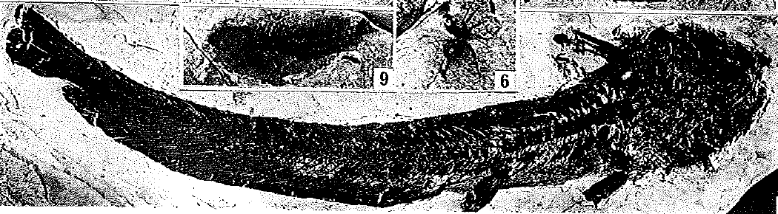
Le silure : un passé mouvementé
Présence attestée dans le bassin du Rhône il y a 8 millions d’années
8% des fossiles de poissons, prédateur dominant avec le brochet et l’anguille
(diatomites du Coiron en Ardèche, source : http://www.musee-fossiles.com ; Mein et al, 1983)

Slide 3
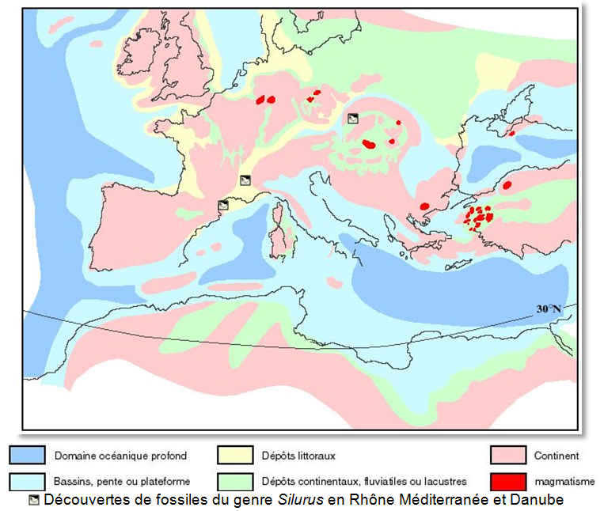
Présent dans le bassin du Rhône…
Puis entre -5Ma
et -2.6Ma :
Danube
Doubs
Rhin
Rhin/Rhône
=>Nombreuses
connexions!
L’Europe vers -10.5Ma
…car le Rhône et le Danube étaient liés.

Slide 4
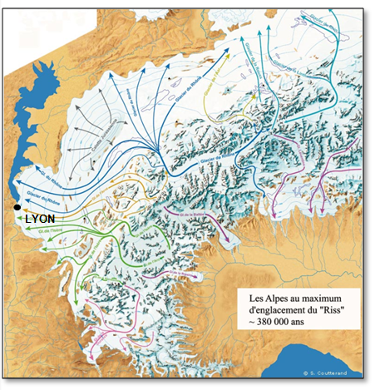
Mais… le silure a besoin d’une eau de 20°C env. pour sa reproduction
=> Disparition probable lors des glaciations vers -2Ma

Slide 5
Disparition après plusieurs millions d’années de cohabitation avec les ancêtres des :
  gardons, rotengles, tanches, goujons, loches, vairons, blennies, barbeaux, ablettes, spirlins, vandoises, perches, brochets, anguilles (Persat et Keith, 2011)
Cohabitation qui va se poursuivre au sein d’autres fleuves :

Slide 6
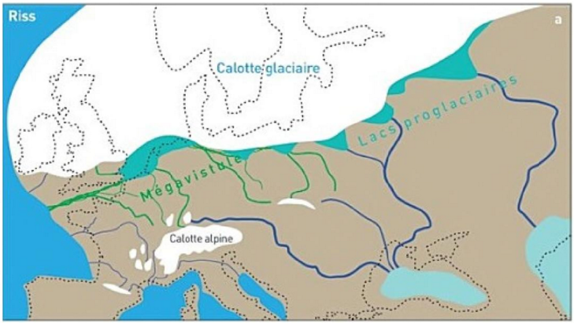
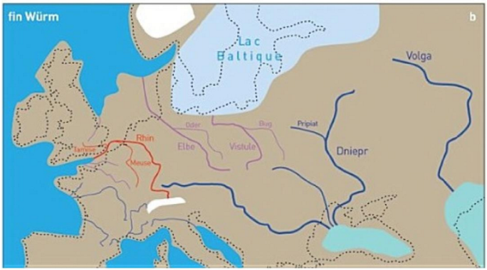
Réchauffement
=> Dispersion et recolonisation naturelle de l’espèce
Entre -14000 et 3500 av. JC :
  populations contemporaines localisées en Suède, Finlande, Danemark
  + Meuse, Rhin (lacs suisses de Neuchâtel, Bienne et Morat)

Slide 7
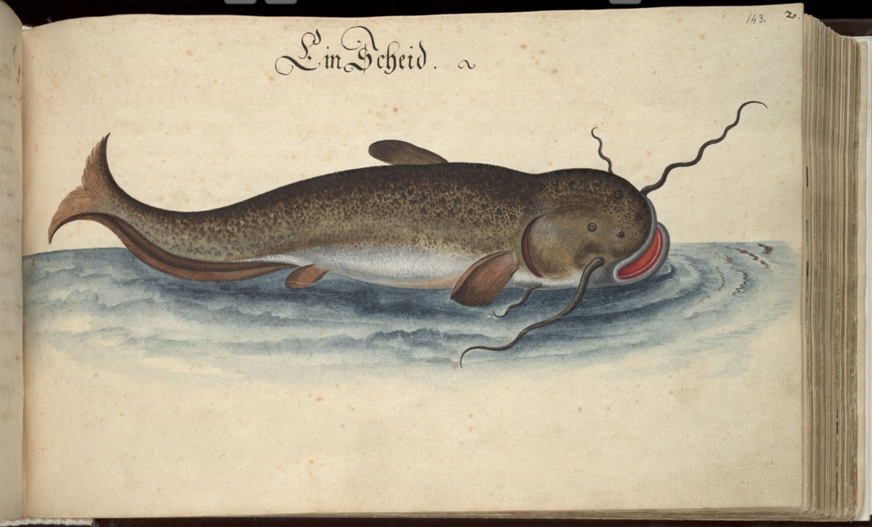
En France, dans le bassin du Rhin, 1569, sud de Strasbourg (rivière Ill ; Baldner, 1666) …
Captures relatées jusqu’en 1740 ;
« Petit âge glaciaire » fin 1500 jusqu’en 1850 + probable surpêche
=> Disparition de l’espèce (à nouveau?!)

Slide 8
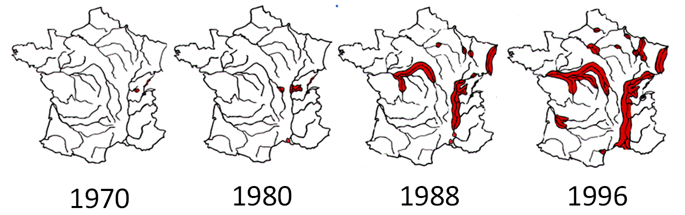
1857 : introductions dans le Doubs via une pisciculture alsacienne, sans suites.
1956 : 29 sujets du Danube dans un étang de Lescheroux (01)
1968 : introduction de leur progéniture dans la Sane morte => Seille => Saône => Rhône…
+ pisciculture de Sylvereal (Camargue) dans les années 70
  => retour en moins de 30 ans, 2Ma plus tard…

Slide 9
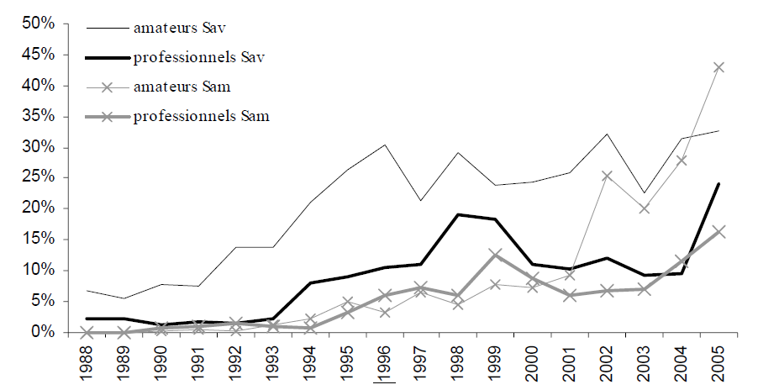
Une abondance croissante en Saône aval jusqu’à la fin des années 90,
Une progression plus tardive en Saône amont.

Slide 10
Mais, ces dernières années…
Captures des pêcheurs et captures en pêche électrique en baisse (divisées par 2,5 respectivement en 5 et 7 ans)

Slide 11
Pour quelles raisons?
Grands spécimens très rarement capturés dans les suivis, quels qu’ils soient ; quelle signification de toutes les observations faites jusqu’à présent ?
Toujours de nombreuses questions du public et des pêcheurs sur une espèce atypique, de très grande taille (dans le Rhône, actuellement 2m73)
Un débat national ouvert sur sa gestion, une demande de classement en « espèce susceptible de provoquer des déséquilibres biologiques » formulée par les pêcheurs professionnels, de multiples demandes de pêches de destruction ;
=> Besoin urgent d’informations
  Un guide de pêche professionnel, spécialisé sur le silure en particulier sur le bassin du Rhône, en aurait noté quelques unes …

Slide 12
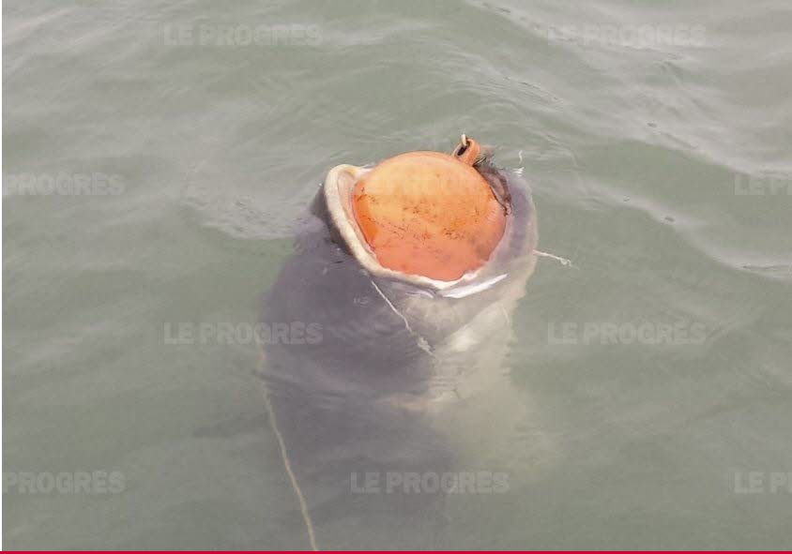
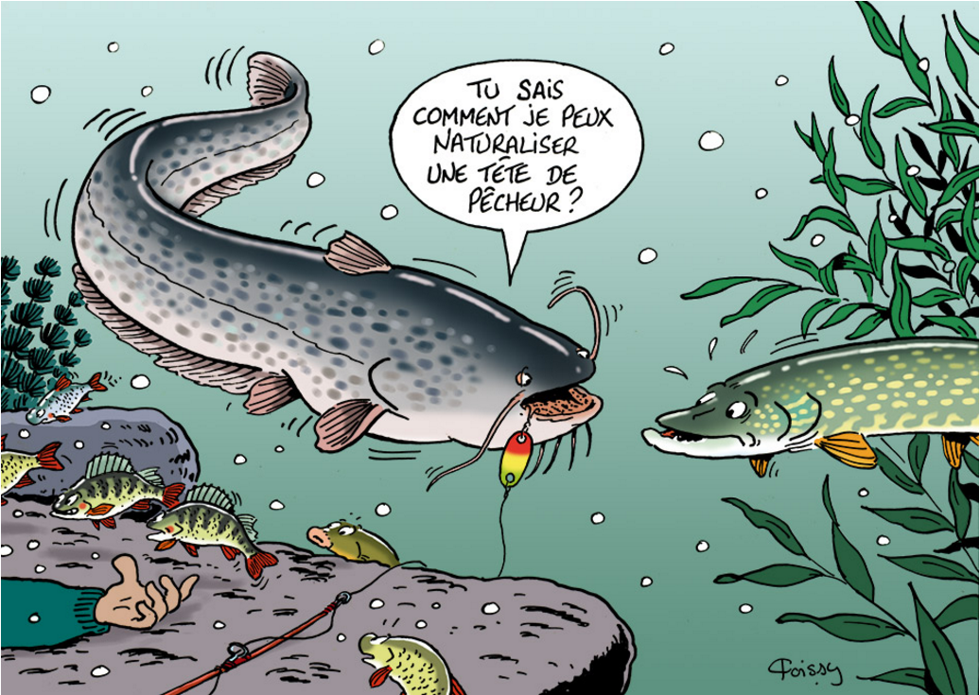
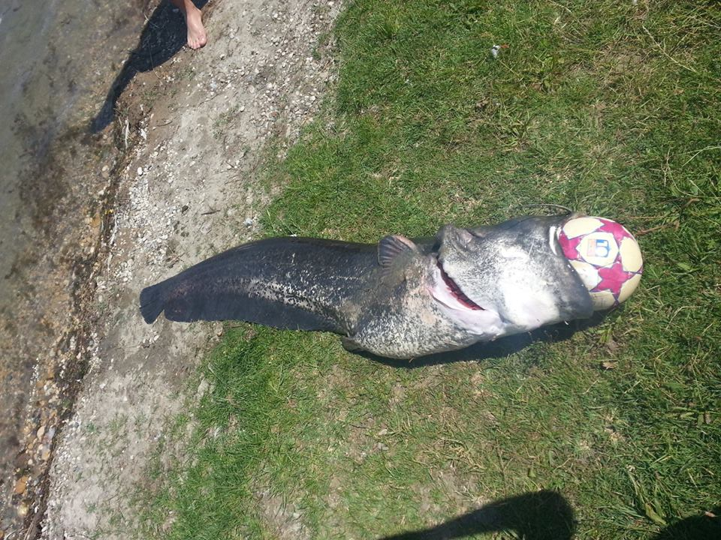

Slide 13
… jeu de données de J-C Tanzilli :
Plus de 2600 sorties pêche consignées dans des cahiers de captures de 1988 à 2015 ;
Plus de 17 000 captures de silures sur cette période ;
Un total de 3883 contenus stomacaux de silures analysés ;
Tatouage codifié de 720 spécimens entre 1993 et 2004 pour étudier leur croissance et leurs déplacements…

Slide 14
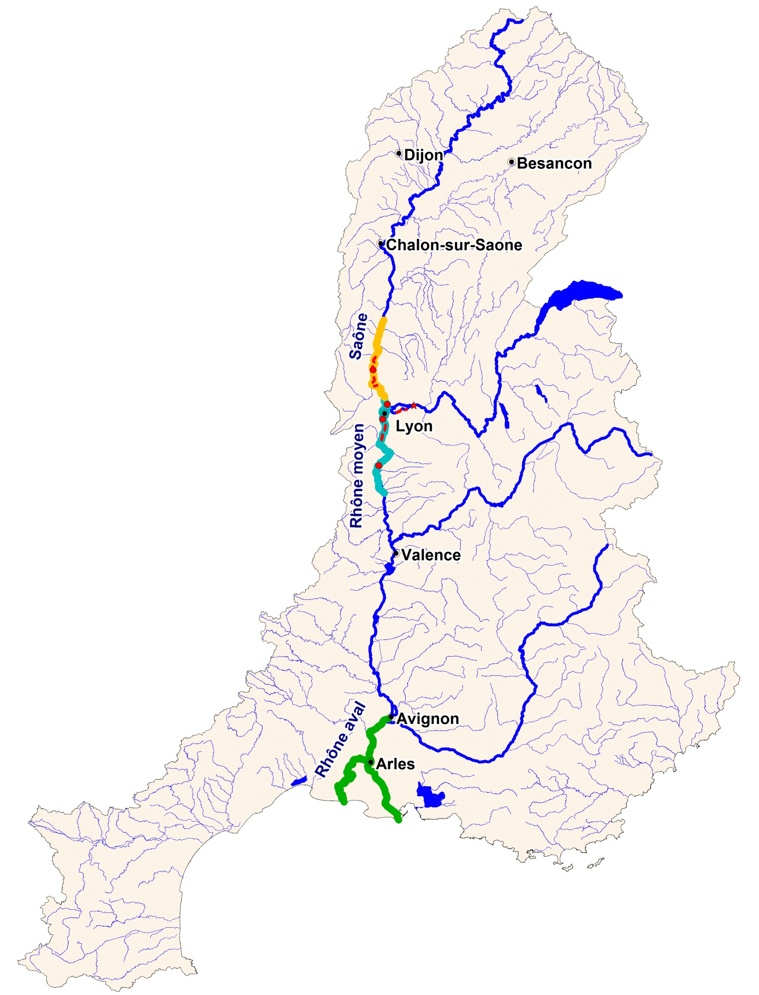
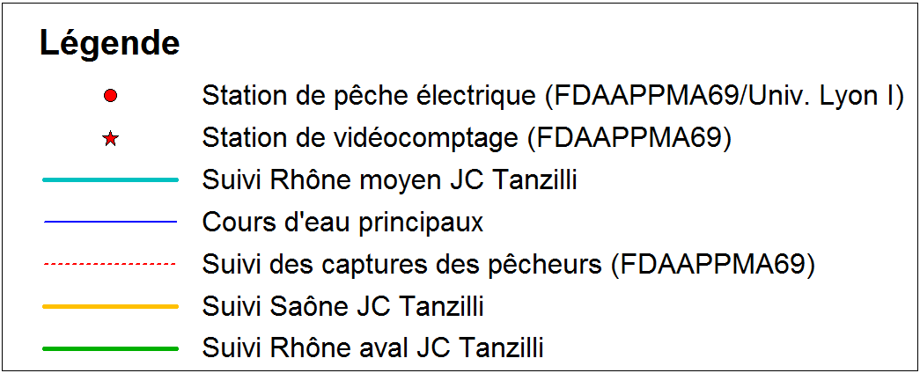
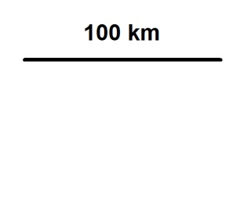
3 secteurs principaux :
  Saône aval
  Rhône moyen
  Rhône aval

Slide 15
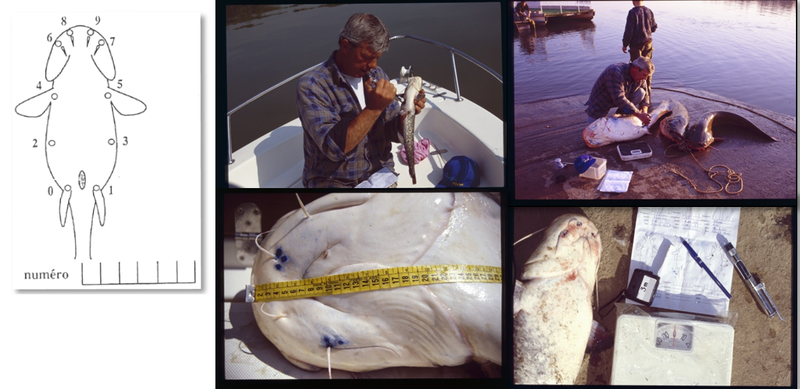
Extraits vidéos de pêche, contenus stomacaux, marquages :

Slide 16
Résultats :
Une baisse d’abondance confirmée, retour aux valeurs des années 1980

Slide 17
Un phénomène identique et concomitant sur les 3 secteurs suivis, pourtant éloignés et cloisonnés par des barrages ;
mais pourquoi?

Slide 18
L’apport des contenus stomacaux :
Activité irrégulière des silures : ¾ des estomacs vides

Slide 19
En nombre :

Slide 20
Un estomac bien accroché…
Un éventail spectaculaire de déchets en tous genres :
  Sacs, débris, déchets de plastique et de cartons, tissus, polystyrène, aluminium, piles, tong, …
  Saucisson, maïs, pomme de terre, carotte, poireaux, poulet, queue de bœuf, gruyère, pomme, bouteille d’eau et canette de bière…
  Préservatifs, serviettes hygiéniques, tampons usagés, cotons-tiges, couches…
  Tube de dentifrice

Slide 21
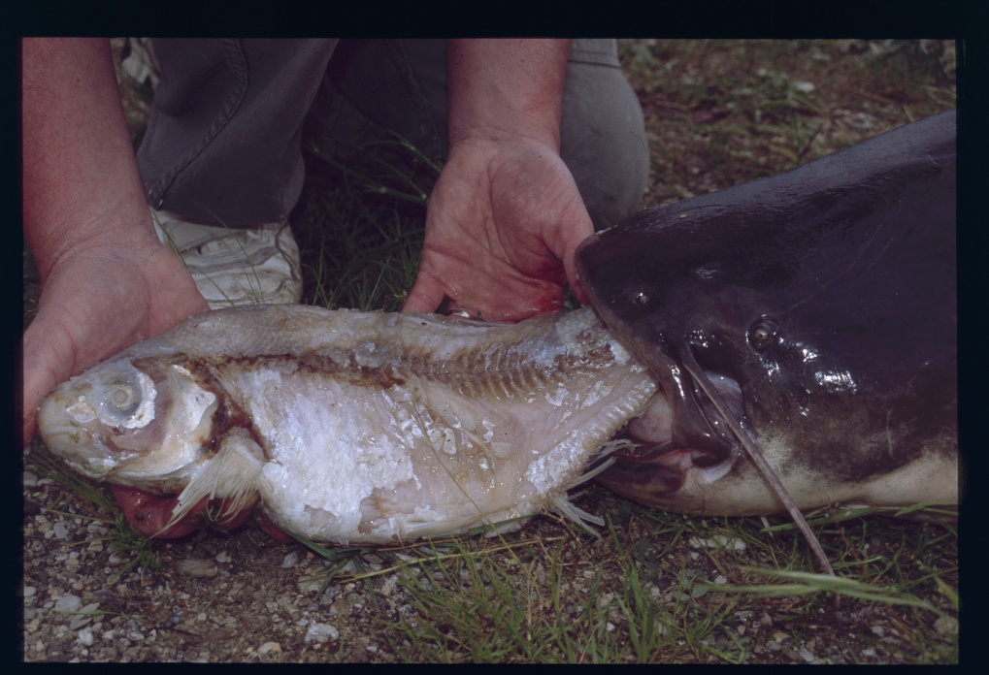
En nombre :

Slide 22
En biomasse :

Slide 23
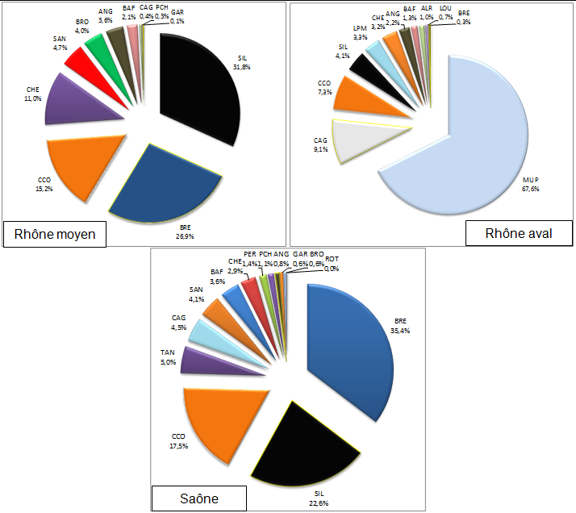
En biomasse :

Slide 24
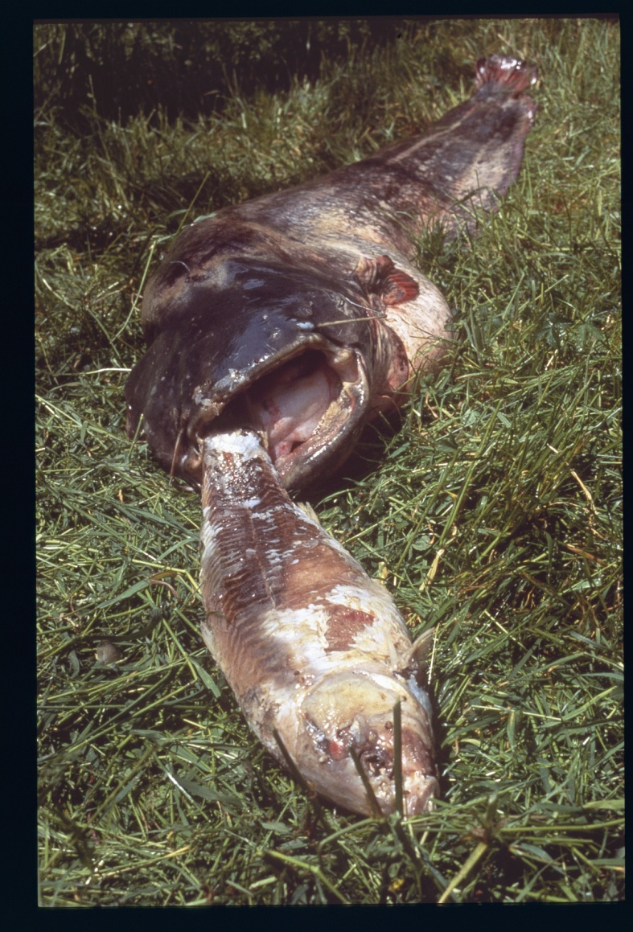

Slide 25
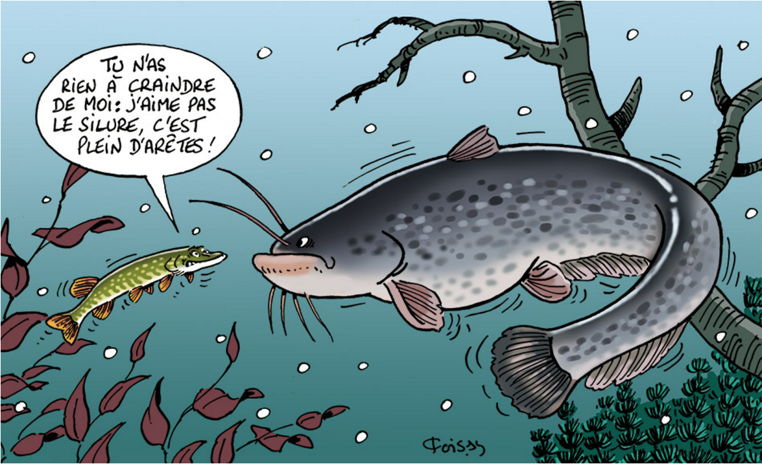

Slide 26
Avec l’âge, les choses changent…

Slide 27
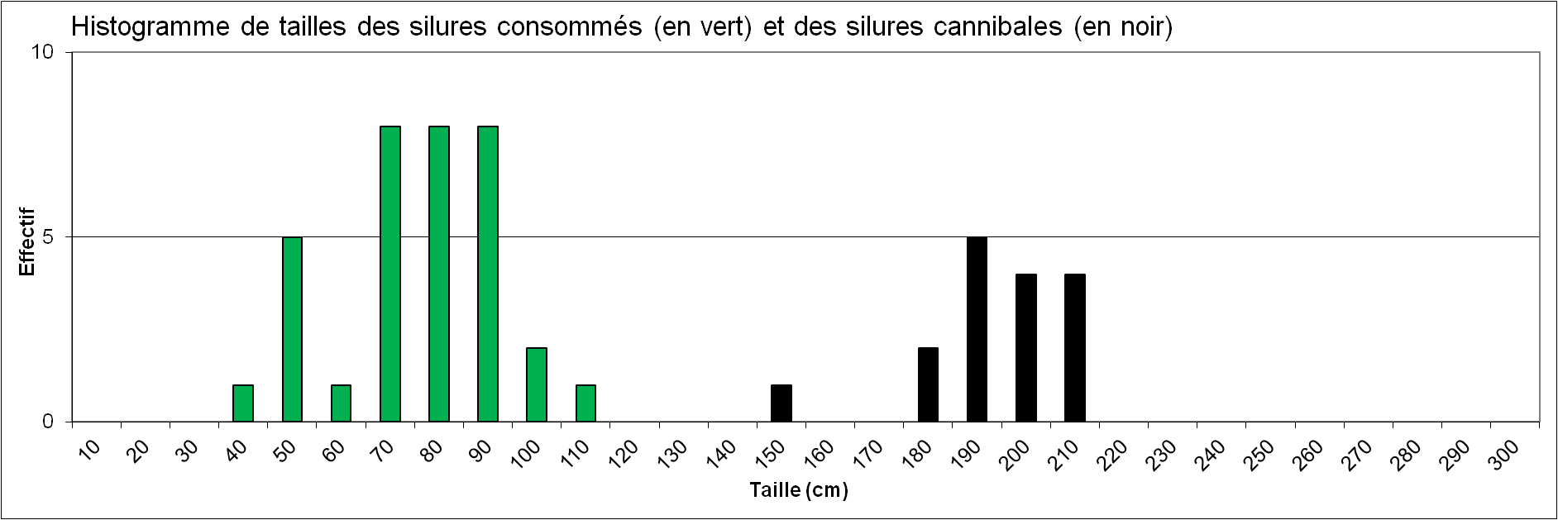
…Cannibalisme!

Slide 28
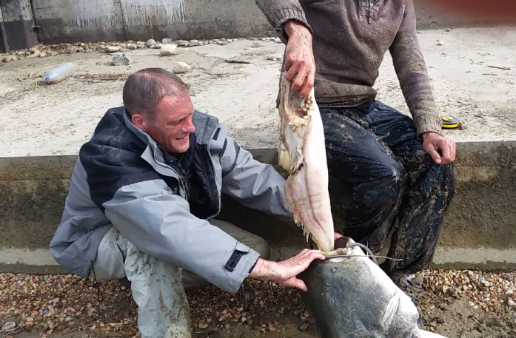

Slide 30
Marquages/recaptures
94 recaptures exploitables
En moyenne, 3 ans entre marquage et reprise
Jusqu’à plus de 10 ans pour certains silures
  => Résultats :

Slide 31
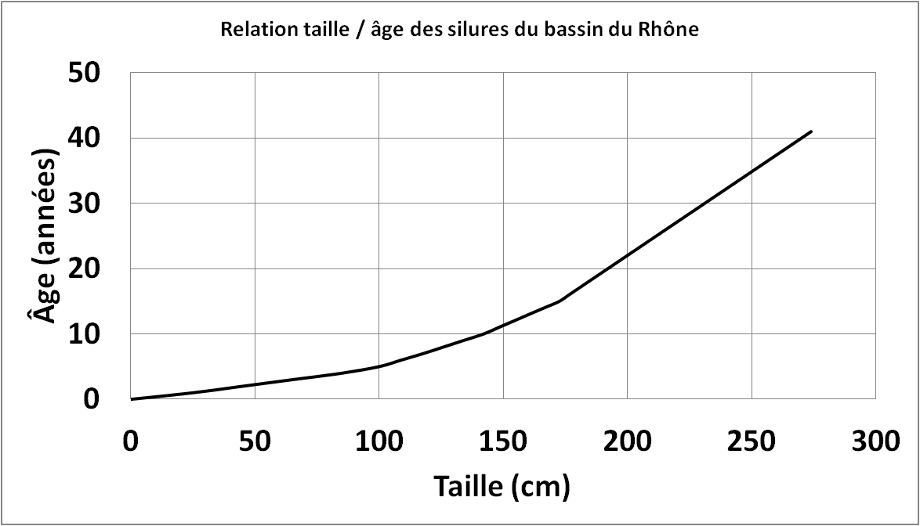
Croissance :

Slide 32
Moins de 1km parcouru pour la plupart…
Certains poissons, 10 ans plus tard, ont été repris au même endroit!
Les jeunes adultes se déplacent le plus : 2km en moyenne, vers l’amont
Vers l’amont
Vers l’aval

Slide 33
Une espèce fidèle :
Sur 19 poissons déplacés de 18 km en aval à 4 km en amont du lieu de leur prise initiale : 17 retours sur leur site d’origine!
Des spécimens capturés au même endroit, puis séparés, ont été repris ensembles sur un autre lieu…
Les silures vivent au sein de tronçons de cours d’eau bien précis, et donc les mêmes individus se côtoient probablement pendant plusieurs décennies ; fidélité à un groupe?

Slide 34
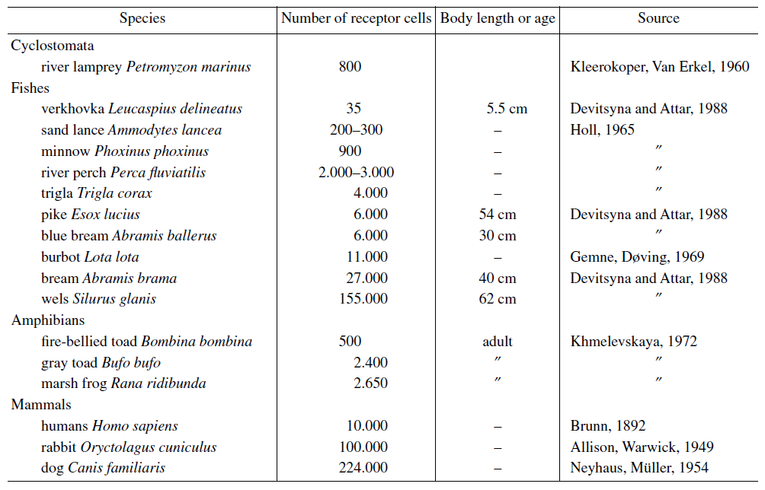
Un sens olfactif exceptionnel pour un poisson :
(d’après Kasumyan, 2004)

Slide 35
Les poissons-chats sont capables de se reconnaître individuellement :
  Acides aminés présents dans l’urée (Bryant et Atema, 1987)
  Phéromones présentes dans le mucus (Todd et al, 1967 ; Ali et al, 1987)
Signaux utilisés dans les relations sociales de dominance et de territorialité :
  l ’agressivité peut augmenter chez les porteurs d’odeurs « étrangères »

Slide 36
…ou comment apprendre à se reconnaître?
Pour retrouver, si éloignement, son territoire de chasse, sa place hiérarchique?

Slide 37
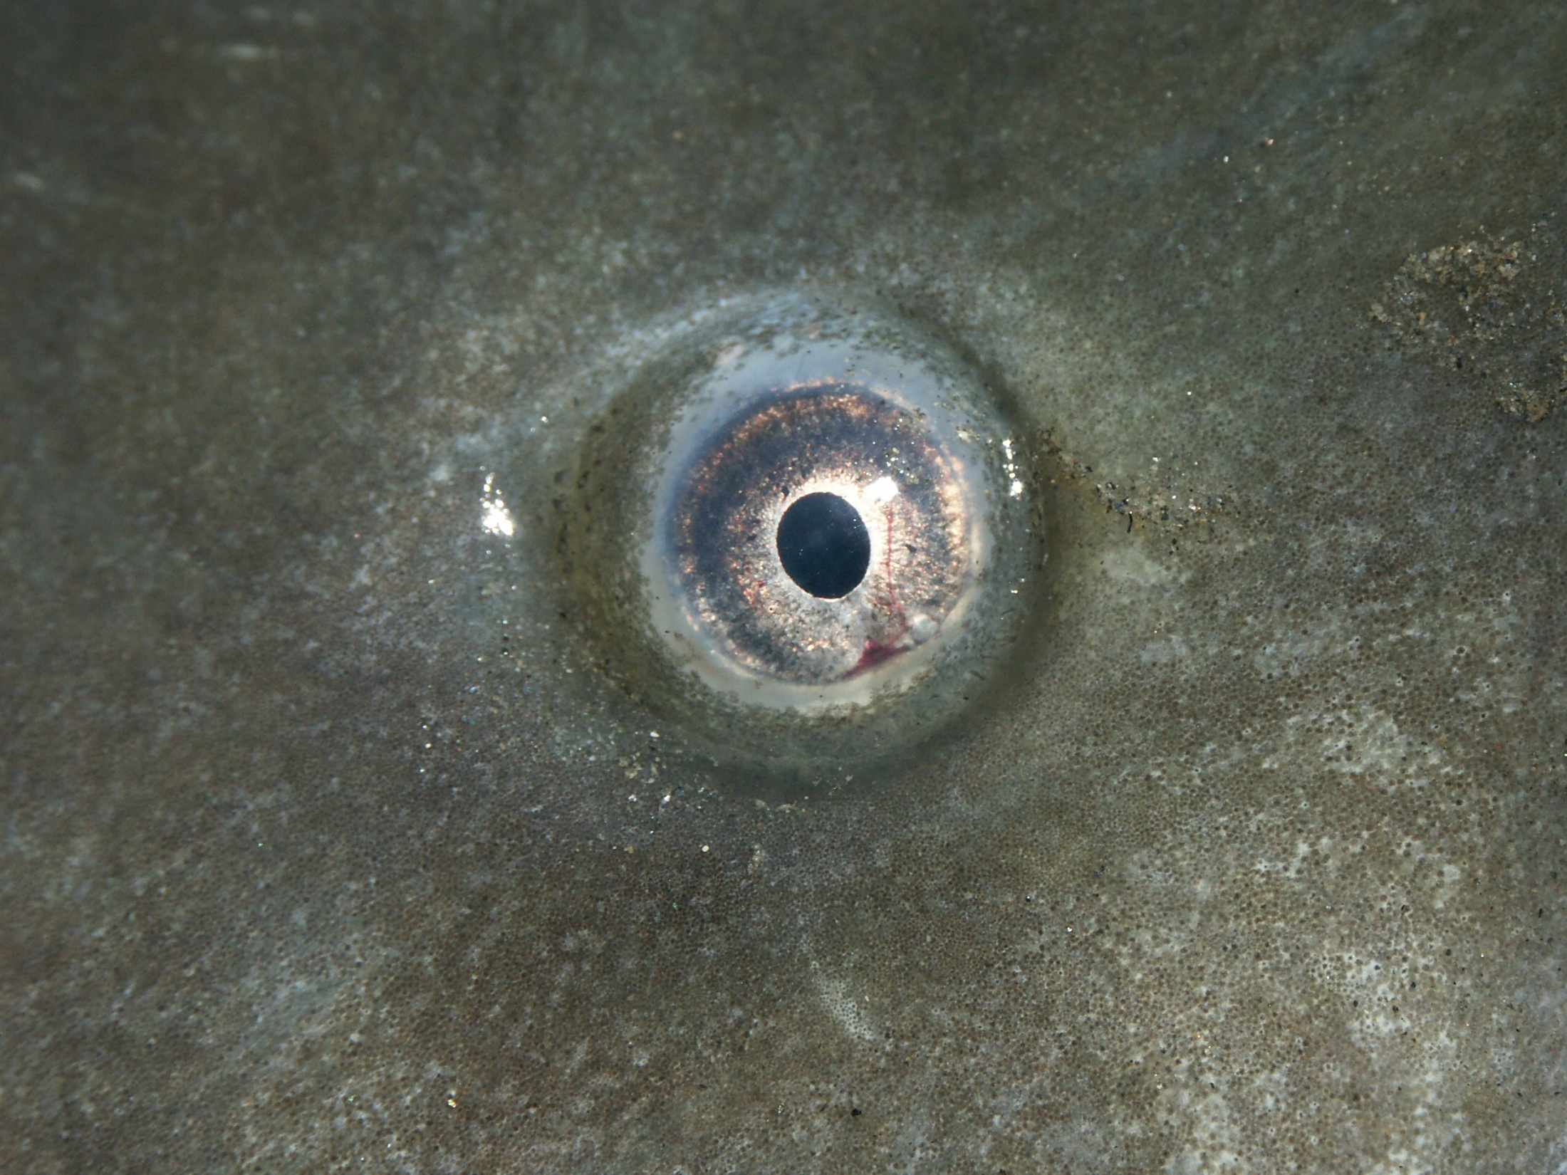
Quelle gestion pour ce poisson… atypique?

Slide 38
Quantités de grands silures capturés :
Retour en arrière et redynamisation probable des populations?!!
Bilan :
Pour contrôler les effectifs de cette espèce: conserver les grands spécimens (>170cm)
Stabilisées depuis au moins 12 ans ;
Si classement « susceptible de provoquer des déséquilibres biologiques » et destruction de ces spécimens qui demandent au moins 15 ans de croissance

Slide 39
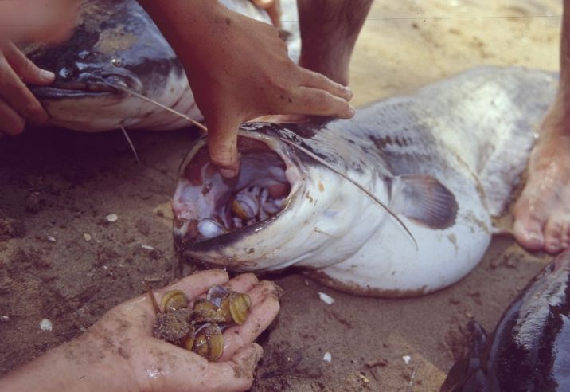
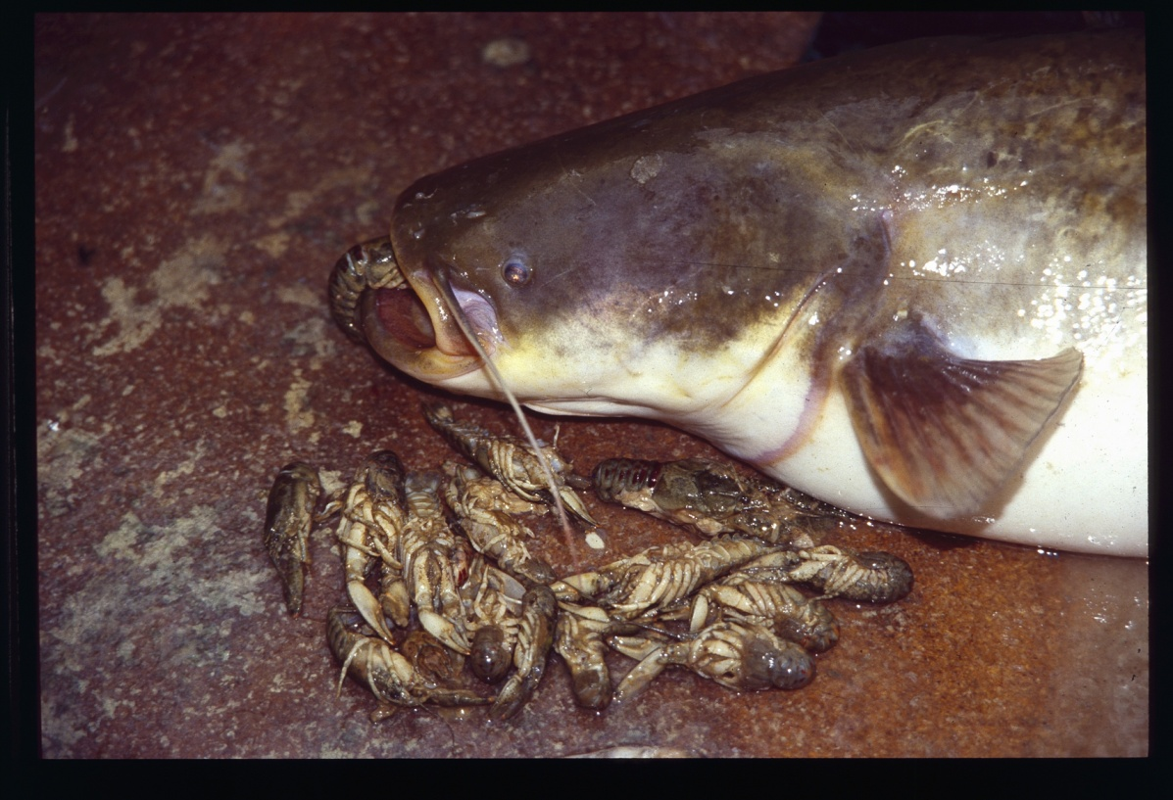
Une espèce peut-être davantage susceptible de réguler des déséquilibres biologiques que d’en causer :

Slide 40
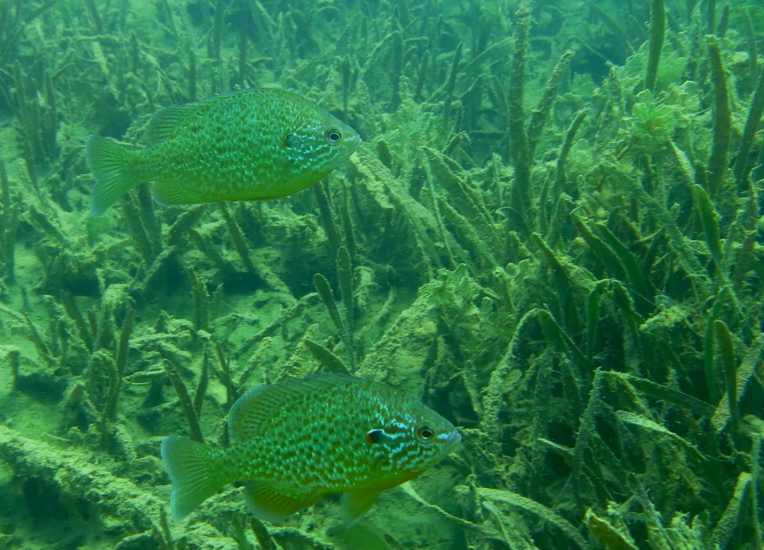
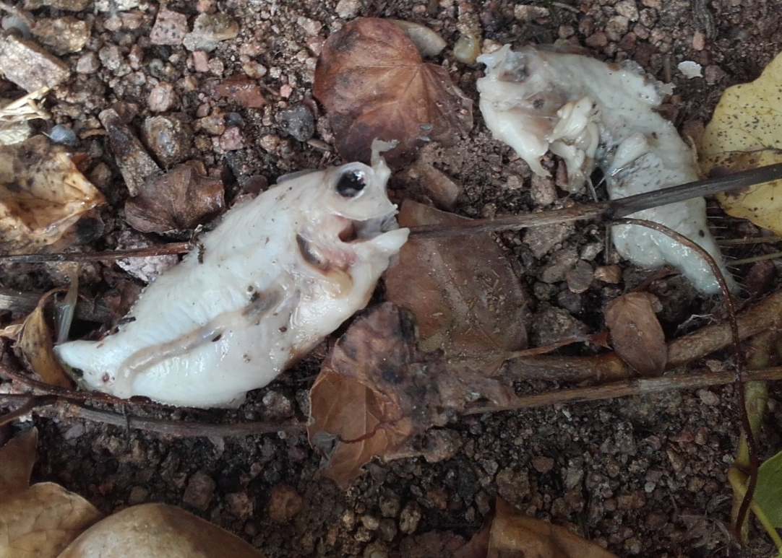
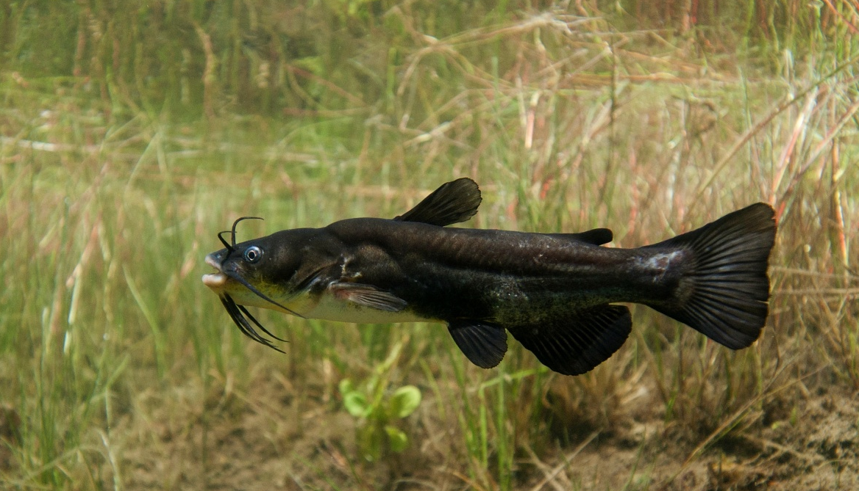
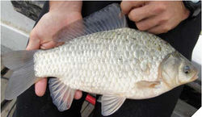

Slide 41
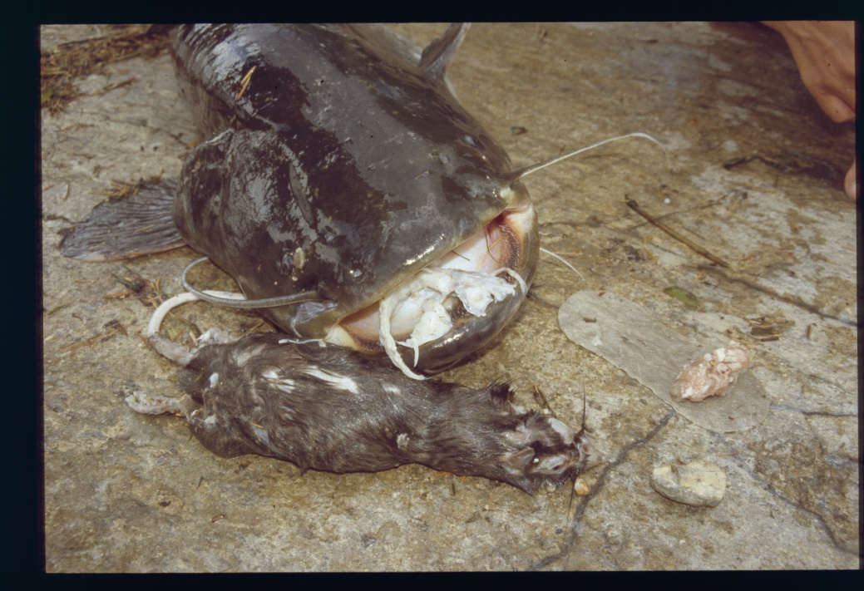
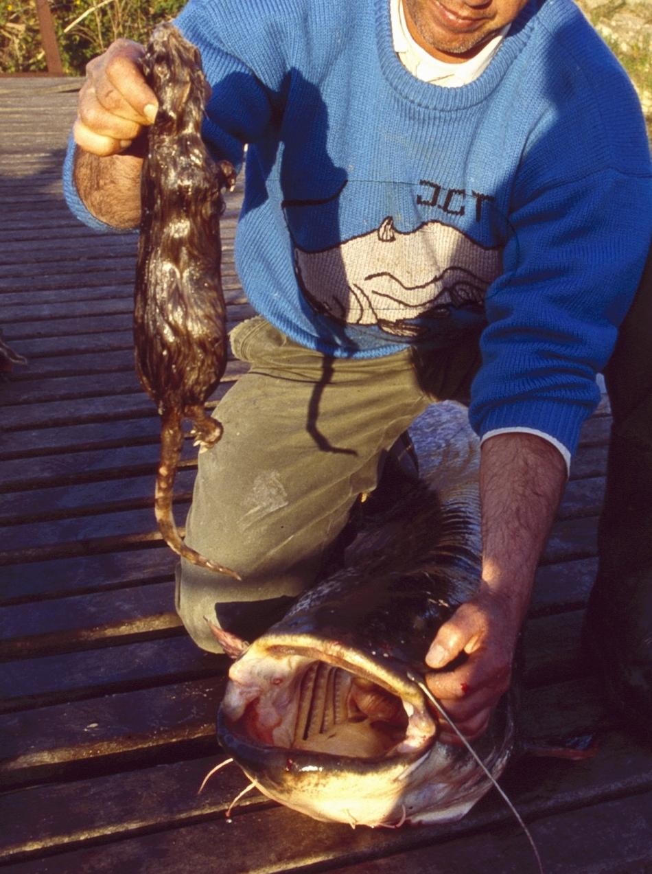
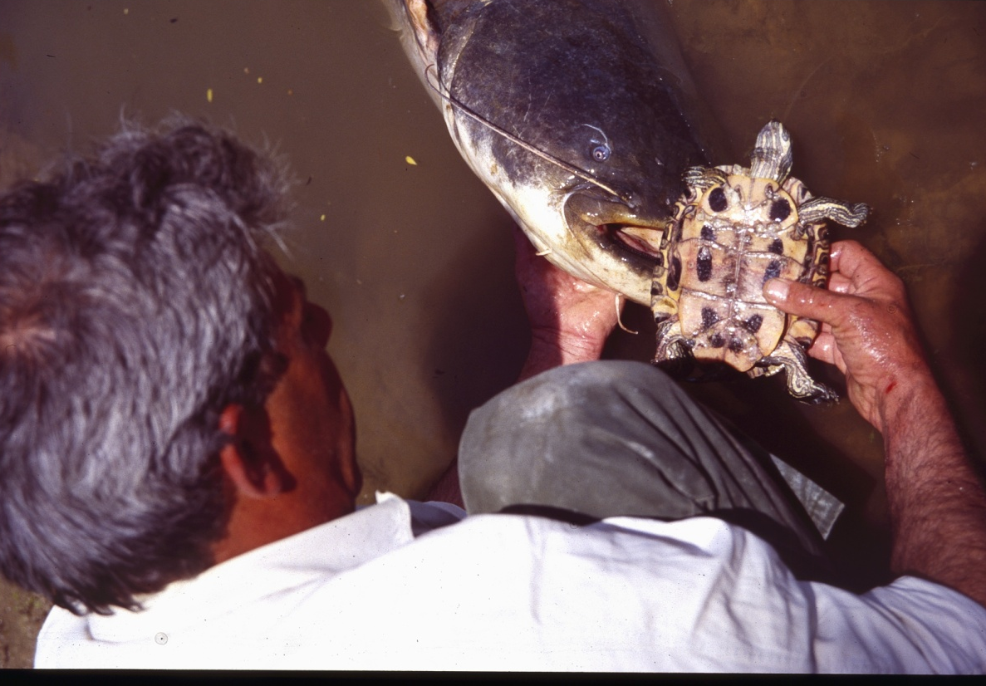
+ ragondin

Slide 42
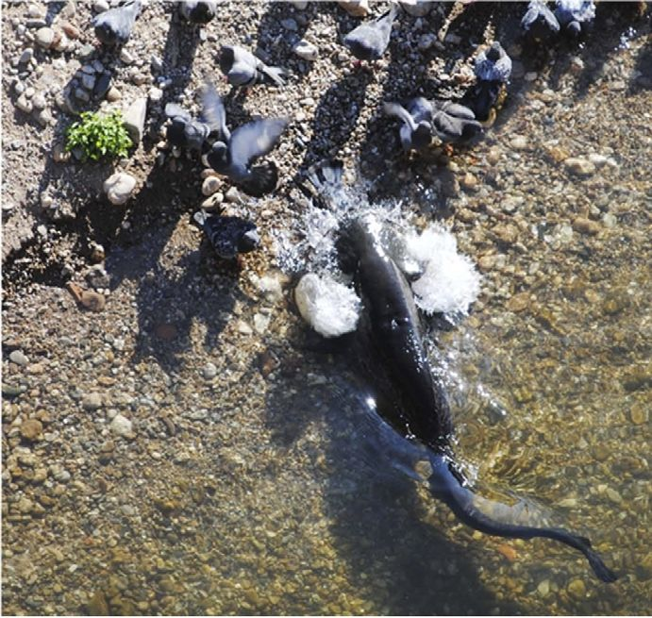
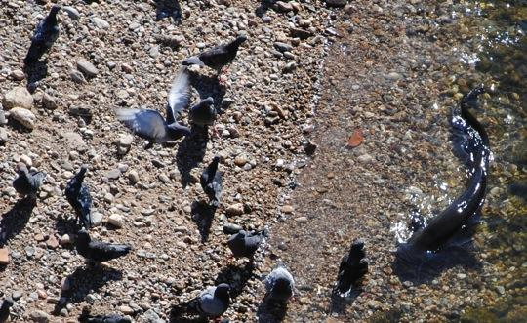
Tarn :

Slide 43
Test :
Quel oiseau représente la plus grande part de biomasse dans le régime alimentaire du silure en Saône?

Slide 44
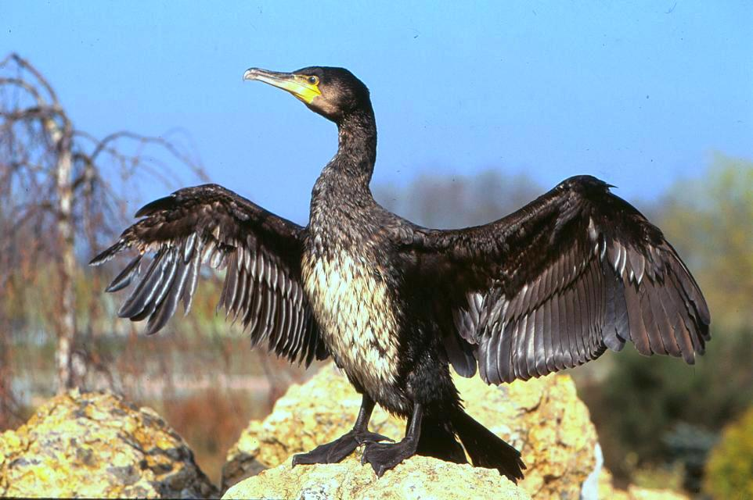
Coût de l’abattage d’un cormoran adulte estimé en 2002 à 150 € par individu (Maniglier, V. & Simon, G. 2002)
=> service écosystémique rendu par le silure

Slide 45
=> Quelle gestion?
Les grands silures semblent bel et bien réaliser eux-mêmes la régulation de leurs populations par cannibalisme ; ils exploitent des ressources inaccessibles aux autres prédateurs (grands cyprinidés, vertébrés terrestres)
Pour contrôler les effectifs de cette espèce, la méthode la plus simple et efficace serait probablement de protéger les grands spécimens (>170cm) avec une taille maximale de capture.
En France, depuis la première loi sur la pêche fluviale de 1829, seul le concept de taille minimale de capture est utilisé… modernisation à prévoir!!
(Malgré les bénéfices démontrés de la protection des grands individus chez plusieurs espèces :
  meilleures capacités de reproduction,
  arrêt de la sélection génétique orientée sur les petits spécimens, tous relâchés
  meilleure résistance des populations aux tailles diversifiées face aux perturbations)
  (Gwinn et al, 2015)

Slide 46
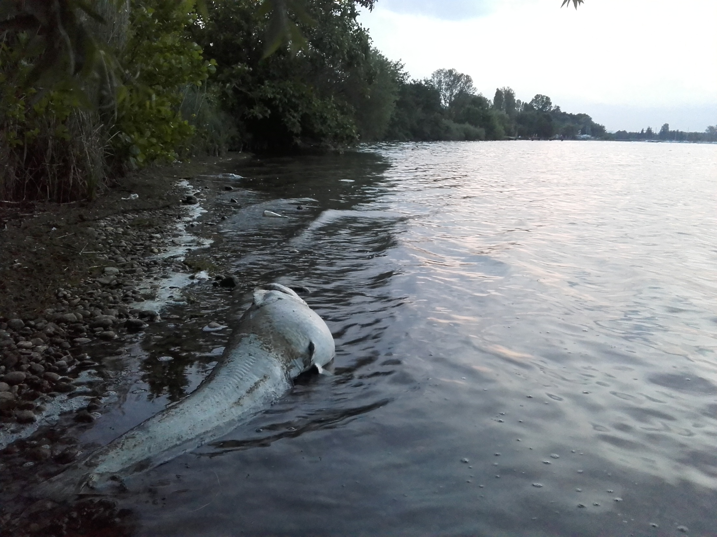
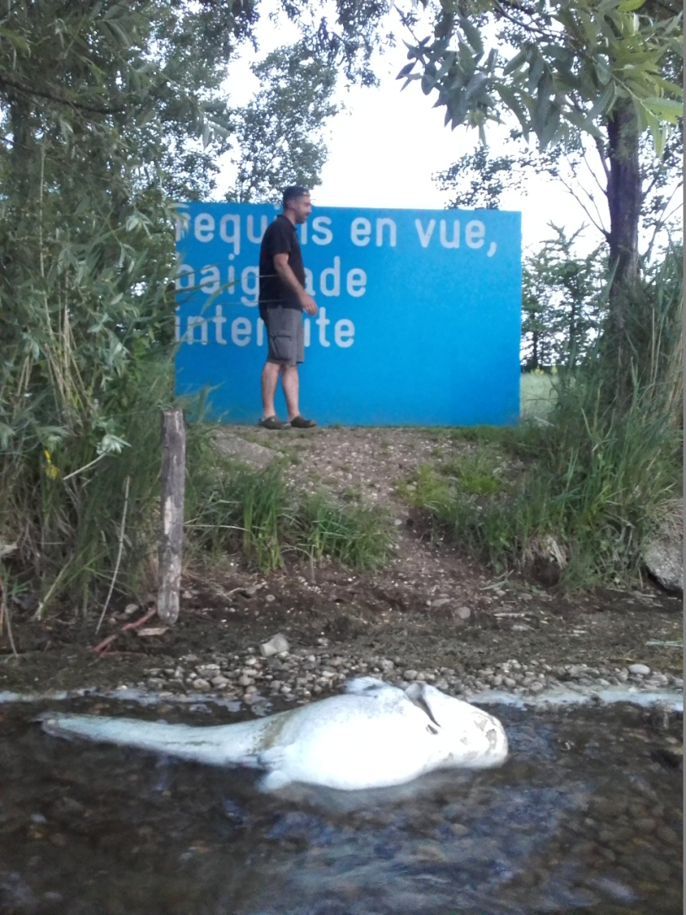
Des pratiques à proscrire :
Image (et odeur!) désastreuse envoyée au grand public
Code rural et de la pêche maritime - Article L228-5
« I.-Est puni de 3 750 € d'amende le fait de :
1° Jeter en quelque lieu que ce soit des sous-produits animaux ou produits dérivés
2° Ne pas effectuer les déclarations prescrites à l'article L. 226-6 ou ne pas remettre à la personne chargée d'une activité d'équarrissage les sous-produits animaux ou les produits dérivés dont la collecte est obligatoire »

Slide 47
Des perspectives :
Expérimenter des déplacements d’individus, de groupes, radiopistage…
passes à poissons avec grands migrateurs : utiliser les sens très développés du silure pour tester des répulsifs (cf. milieu marin)
Quid de l’évolution des populations? Stabilisation? Modification de la croissance/survie des jeunes sujets? De l’alimentation?
Poursuivre le suivi de la pêche à la ligne spécialisée.
Réglementation…

Slide 48
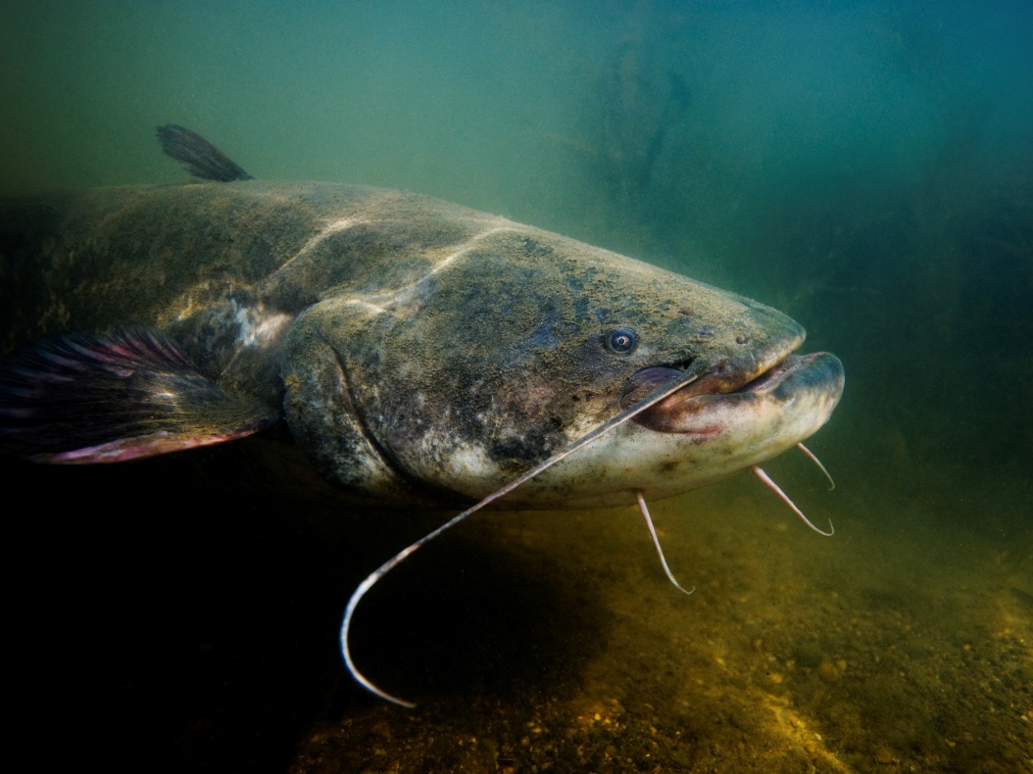
Merci de votre attention…
Crédits FNPF L. MADELON
http://www.peche69.fr/Protéger/Connaissances

